Slide 1


IO Framework
ver. 5.x
УРОК № 4 из 17:
Controller и работа с ними

Slide 2
Список уроков
Введение в сервисы платформы и фреймворк
Система управления версиями Mercurial (аналог git, svn(subversion) и др.)
io/functions.php
Controller и работа с ними
Controller и работа с ними
app/i.php и io/api.php
Class и работа с ними
Model и работа с ними
files/modules или io/examples/modules либо cdn/modules
View и работа с ними, взаимодействие View с Model
Шаблонизатор Twig и работа с ним
Обращение к Model через JavaScript, работа с Yepnope
Работа с Bin и Cron файлами
Методы «общения» проектов между собой
Старые версии фреймворка
Проект «с нуля». С чего начать?
Верстка и интеграция шаблонов сайтов с сервисом CMS

Slide 3
Для работы понадобится
Для работы с HG и для запуска Bin и Cron скриптов
Cygwin или Cmd
Notepad++
NppFTP Plugin для Notepad++
FileZilla FTP Client
Google Chrome
Для разработки
Для работы с FTP
Для проверки разработанного

Slide 4
Установка и настройка программ
Войти в папку «Для студентов» -> «BMC»
У кого не установлена программа Notepad++ и FileZilla, установить, используя файлы установщики:
  «npp.7.5.4.Installer.exe»
  «FileZilla_3.30.0_win32-setup.exe»
Перейти в папку C:\Program Files (x86)\Notepad++\Plugins
Скопировать туда файлы
  «Explorer.dll»
  «LightExplorer.dll»
  «NppFTP.dll»

Slide 5

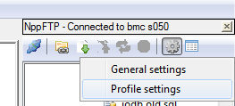
Установка и настройка программ
1
2
3

Slide 6
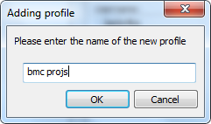
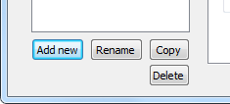
Установка и настройка программ
4
5
6

Slide 7
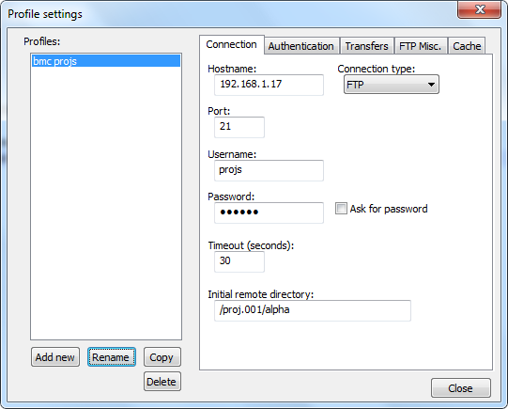
Установка и настройка программ
Hostname:
192.168.17.10
Port: 21
Username: projs
Password: 123456
Initial remote directory:
/proj.0XX/alpha
7

Slide 8
URL адрес проекта
http://0XX.devkdt50.cf
URL адреса инструментов работы с БД
http://skv.devkdt50.cf/adminer
http://skv.devkdt50.cf/rockmongo

Slide 9
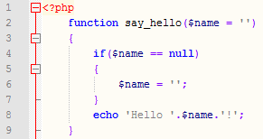
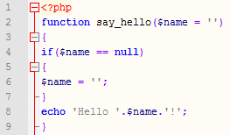
Стиль синтаксиса кода
Хорошо
Плохо
Строго соблюдать табуляцию
(и использовать не 1-4 пробела, а Tab)

Slide 10
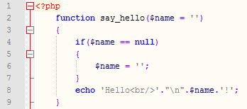
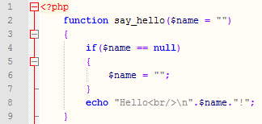
Стиль синтаксиса кода
Хорошо
Плохо
Использовать одинарные кавычки и только по необходимости двойные

Slide 11
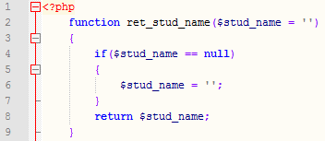
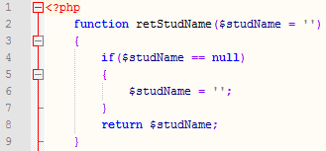
Стиль синтаксиса кода
Хорошо
Не очень хорошо
Не желательно использовать CamelCase в названиях переменных и функций

Slide 12
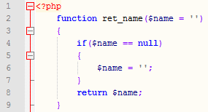
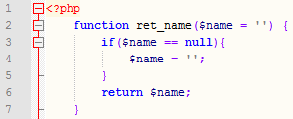
Стиль синтаксиса кода
Хорошо
Плохо
Фигурные скобки нужно писать на новой строке

Slide 13
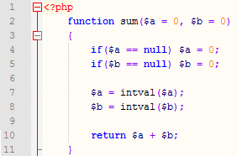
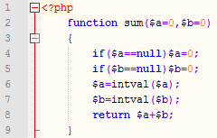
Стиль синтаксиса кода
Хорошо
Плохо
Ставить пробелы между переменными и операторами сравнения

Slide 14
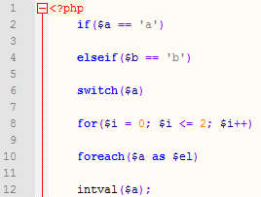
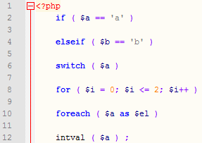
Стиль синтаксиса кода
Хорошо
Плохо
Не ставить пробелы между названиями функций, условий и циклов

Slide 15
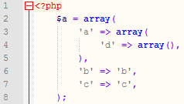
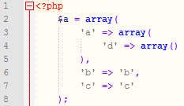
Стиль синтаксиса кода
Хорошо
Плохо
Ставить знак запятой последним элементам массивов и подмассивов

Slide 16
Структура проекта
Project
app
cache
template
bin
ckfinder
.htaccess
class
css
cron.php
controller
elFinder
conf.php
cron
files
index.php
io
icon
robots.php
lib
img
error.html
model
js
mksymlink.sh
view
systpls
i.php

Slide 17
Логика
Controller
Обработчик URL
Class
Структура таблиц баз данных
Model
Логика (функции)
App
View
Элементы интерфейса (UI)
Bin
Внешние скрипты (запускаемые в терминале)
Cron
Повторяемые скрипты, выполняющиеся
в фоне (для планировщика задач)

Slide 18
Доступ к участкам проекта
app
io
только для class и model
папка
или
папки
разделяемые
точкой
com
com.notice
crm
ticket
bmc.trade
…
controller
class
model
view
имя файла
имя функции
app.model.hello.world
com.class.cms.widgets.dbsearch2
io.view.global.anyfile

Slide 19

Controller
Обработчик URL
http://site.kz/hello

Slide 20
Controller
Обработчик URL
http://site.kz/helloWorld
http://site.kz/hello/world

Slide 21
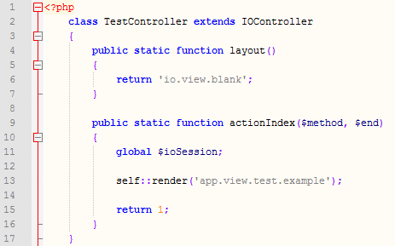
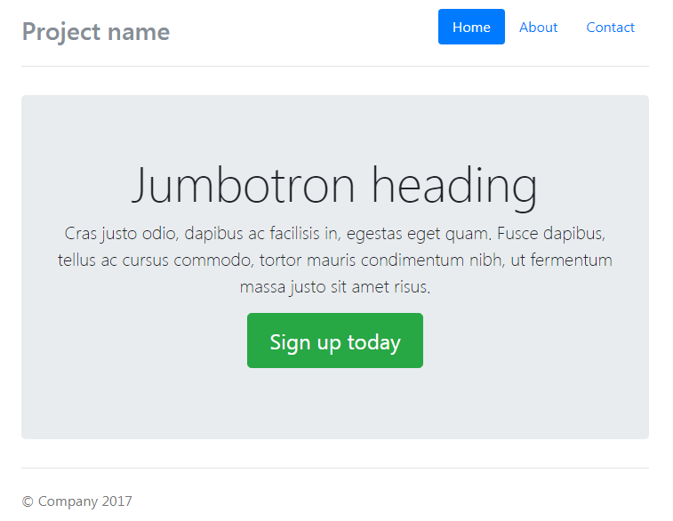
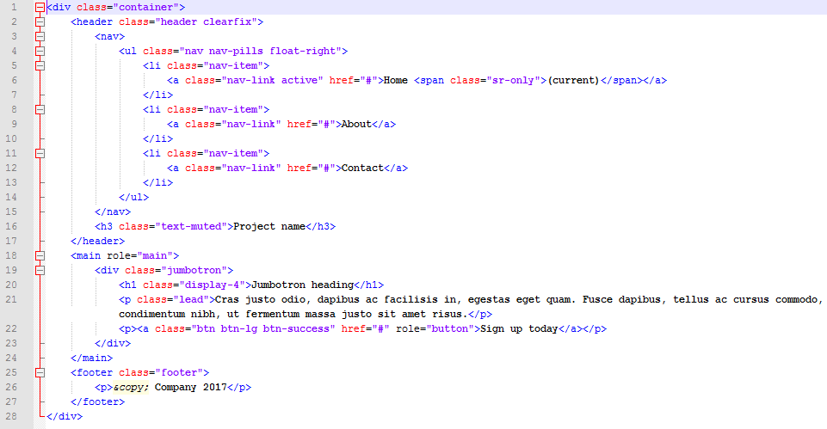
testController.php
http://site.kz/test
app.view.test.example (example.html)

Slide 22
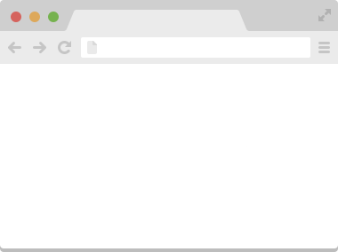
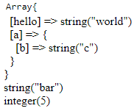
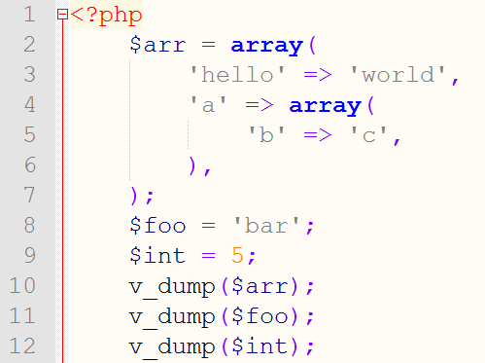
testController.php
http://site.kz/test

Slide 23
testController.php

Slide 24
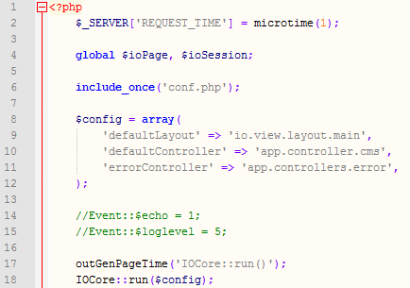
index.php

Slide 25
Controller
Обработчик URL
http://site.kz/helloWorld
http://site.kz/hello/world
function actionHelloWorld(…){…} in mainController.php
function actionWorld(…){…} in helloController.php
function actionIndex(…){…} in helloWorldController.php
function actionIndex(…){…} in hello/worldController.php
условия в перечисленных файлах

Slide 26
Controller
Обработчик URL
http://site.kz/hello
function actionHello(…){…} in mainController.php
function actionIndex(…){…} in helloController.php
условие в actionIndex(…){…} in mainController.php

Slide 27
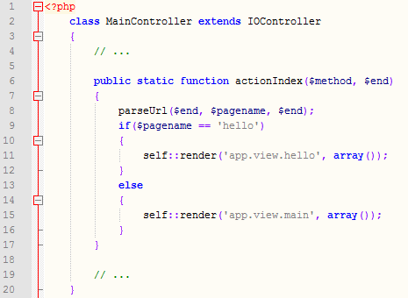
Controller
Пример условия в actionIndex(){…} в mainController.php
http://site.kz/hello

Slide 28
Функция v_dump()
v_dump($var)

Slide 29

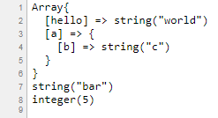
Функция n_dump()
n_dump($var)
view-source://

Slide 30
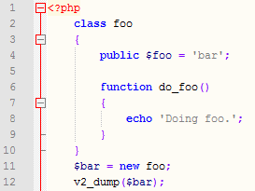

Функция v2_dump()
v2_dump($obj)

Slide 31
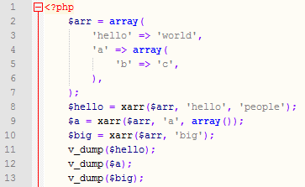
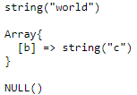
Функция xarr()
xarr($arr, $key[, $def=null])

Slide 32
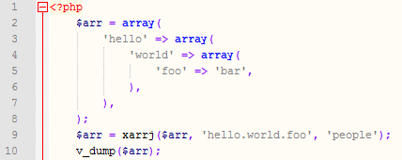
Функция xarrj()
xarrj($arr, $key[, $def=null])

Slide 33
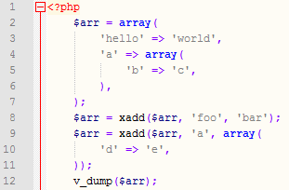
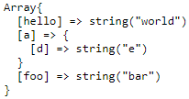
Функция xadd()
xadd($arr, $key, $val)

Slide 34
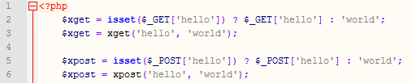
Функции xget() и xpost()
xget($key[, $def=null])
xpost($key[, $def=null])
http://site.kz/page?hello=world

Slide 35
Функция parseUrl()
parseUrl($end, $anyvariable, $end);
Используется только в Controller!!!
http://site.kz/hello
http://site.kz

Slide 36
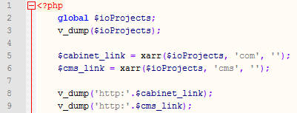
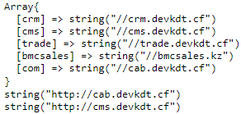
Глобальная переменная $ioProjects
Список всех ссылок на проекты платформы

Slide 37
Глобальная переменная $ioSession
Данные сессии пользователя, данные пользователя и др.
array(
'session' => ...,
'uqsession' => ...,
'user' => array(
'id' => ...,
'account' => ...,
'p_account' => ...,
'login' => ...,
'timezone' => ...,
'permissions' => ...,
'self_permissions' => ...,
'companyId' => ...,
'accounts' => ...,
'info' => ...,
'settings' => ...,
'token' => ...,
),
);

Slide 38
Глобальная переменная $ioPage
Данные посещаемой страницы (используется в CMS)
$ioPage->hello_world = ‘hello’;
{{hello_world}}
{{v_dump(hello_world)}}

Slide 39
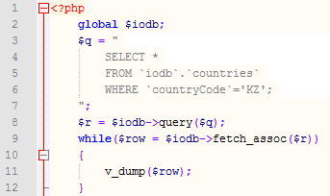
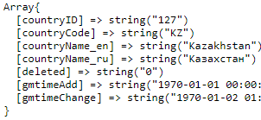
Глобальная переменная $iodb
Обращение к глобальной mysql базе (iodb) и mysql базе проекта

Slide 40
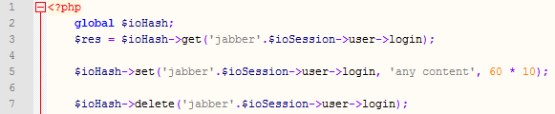
Глоб. переменные $ioHash и $ioXCache
Работа с кэшем данных (глобальный mysql кэш и серверный кэш)
global $ioHash, $ioXCache;
$ioHash->get($key);
$ioHash->set($key, $val, $time_sec);
$ioHash->delete($key);

Slide 41
functions.php
Ознакомиться с файлом
Файл находится в проекте IO (папка фреймворка).
В нем содержится огромное количество функций, которые полезно знать!

Slide 42
Практика
Рассказать либо написать все варианты контроллеров для определенного URL (для каждого свой вариант URL).
Получить, добавить, удалить данные кэша через глобальные переменные $ioXCache и $ioHash.
Воспользоваться функциями v_dump(), n_dump(), v2_dump(), xarr(), xarrj(), xadd(), xget(), xpost(), parseUrl().

